Slide 1

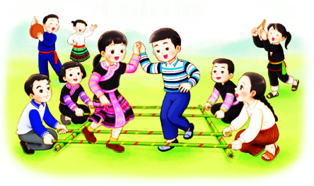

“MÚA SẠP”

Slide 2



ÔN TẬP BÀI HÁT
CON CHIM CHÍCH CHÒE

Slide 3
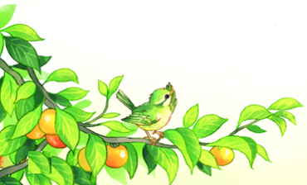
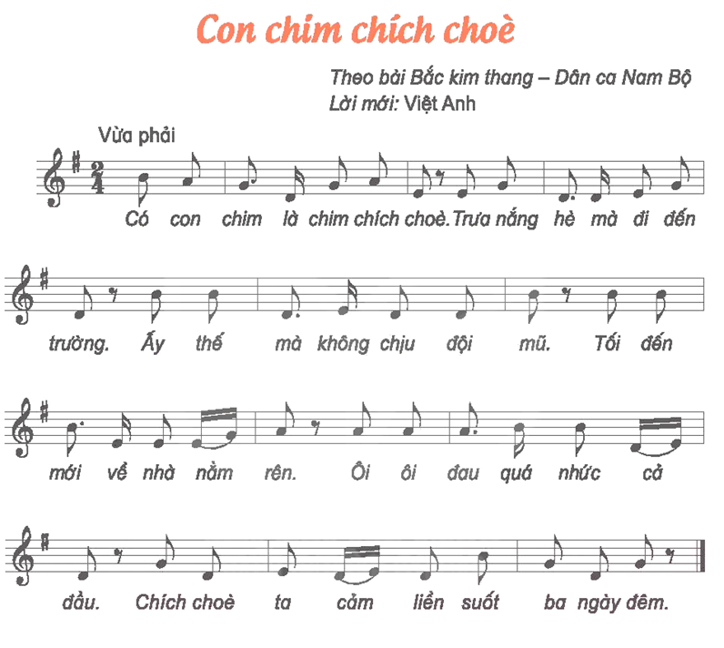

Slide 4
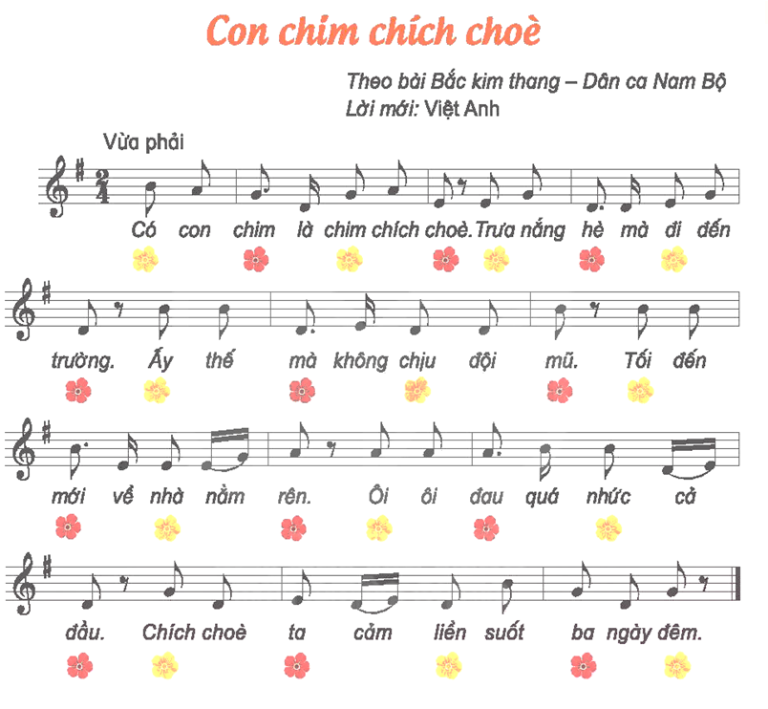

Slide 5
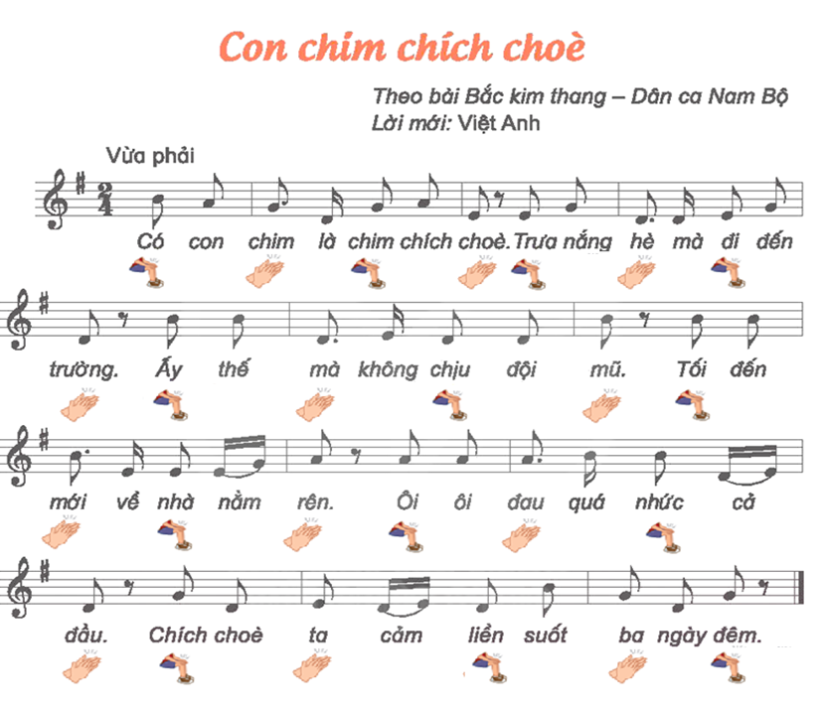

Slide 6
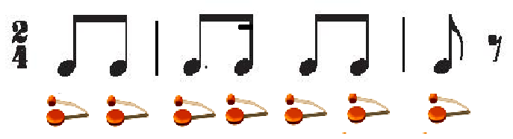
* Sử dụng song loan gõ theo hình tiết tấu.

Slide 7
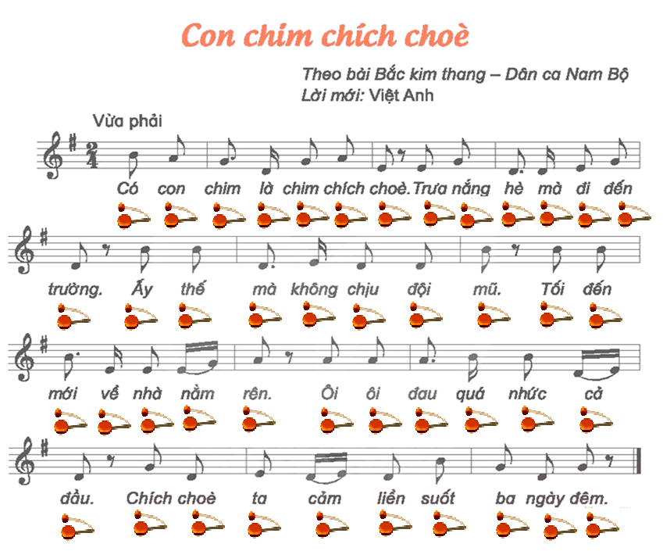

Slide 8

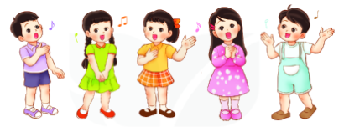
HÁT KẾT HỢP VẬN ĐỘNG MINH HỌA

